Slide 1
SSL 세미나
Chat Bot
Notes:
이번 세미나 발표를 맡게된 박건웅입니다.
최근들어 챗봇에 대해 관심이 생겼습니다.
Api나 플랫폼을 사용하여 만들어보면 금방 만들 수 있겠다 싶었지만 생각보다 복잡하고 자료가 부족했습니다.
오늘은 제가 챗봇을 만들어 웹에 적용시키는 과정을 정리하여 발표하려 합니다.
자료등을 찾기 힘들어서 나중에 혹시라도 챗봇을 만들 후배들이 깃헙에서 이 피피티를 보고 참고하여 쉽게 할 수 있도록 정리해보았습니다.

Slide 2
CONTENTS
챗봇이란?
Dialog Flow
페이스북 메신저 연동
프로젝트에 적용
GitHub Pages
질의응답
Notes:
목차는 다음과 같습니다.

Slide 3

챗봇이란?
Notes:
챗봇은 음성이나 문자를 통한 인간의 대화를 통해서 특정한 작업을 수행하도록 제작된 프로그램입니다.
주로 쇼핑몰과 기업 페이지에서 고객 상담 형태로 사용하곤 합니다.
요즘에는 네이버나 구글에서 제공하는 API를 사용하여 편리하게 구현할 수 있다고 합니다.

Slide 4
챗봇이란?
Menu-Driven
AI-based NLP
Notes:
챗봇은 크게 두 가지 형식으로 구성될 수 있습니다.
Menu-Driven형식과 AI-based NLP입니다.
Menu Driven 형식은 버튼을 눌러서 원하는 바를 사용자가 직접 알려주는 방식입니다.
자연어 처리 엔진을 구성하는 것이 매우 어렵기 때문에 나온 것이라고 합니다.
다음으로 AI-based NLP는 자연어 처리를 활용한 것으로 일반적인 문장을 물어봤을때 봇이 ‘의도’가 무엇인지 파악하는 방식입니다.
오늘 제가 해볼 방법은 AI-Based NLP입니다.

Slide 5

챗봇이란?
Notes:
저는 구글에서 제공하는 DialogFlow라는 AI 플랫폼을 활용해서 아주 간단한 챗봇을 만들어보았습니다.
챗봇 구현에 있어 이러한 서비스를 주로 활용하기 때문에 복잡한 코딩이나 그런것이 들어간다기보단 만드는 과정에 대해 설명해 보려고 합니다.

Slide 6
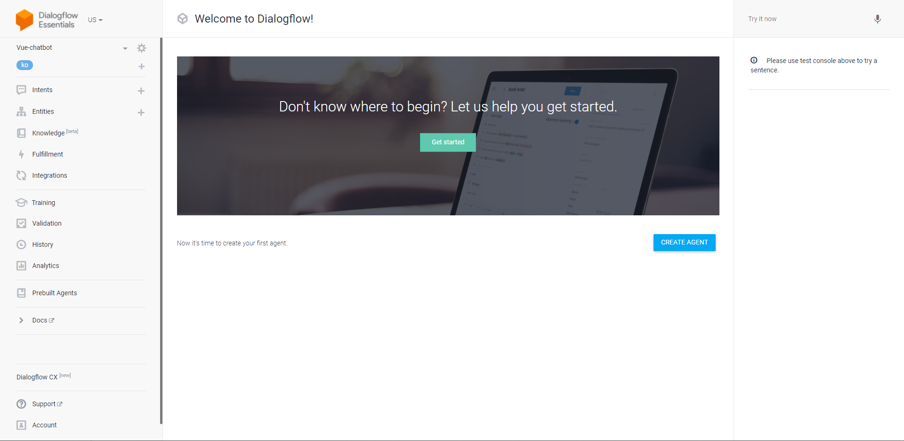
Dialogflow
Notes:
우선 DIALOG FLOW 페이지로 들어오셔서 로그인을 한 뒤, CREATE AGENT를 통해 챗봇을 생성해줍니다.

Slide 7
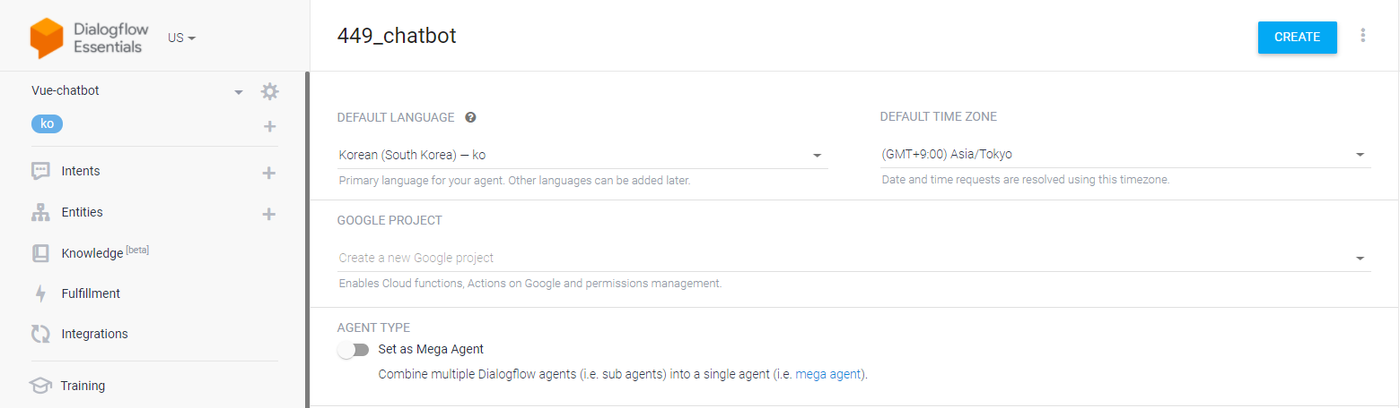
Dialogflow
Notes:
챗봇의 이름과 기준 언어, 시간대를 지정하고 CREATE 버튼을 통해 생성합니다.

Slide 8
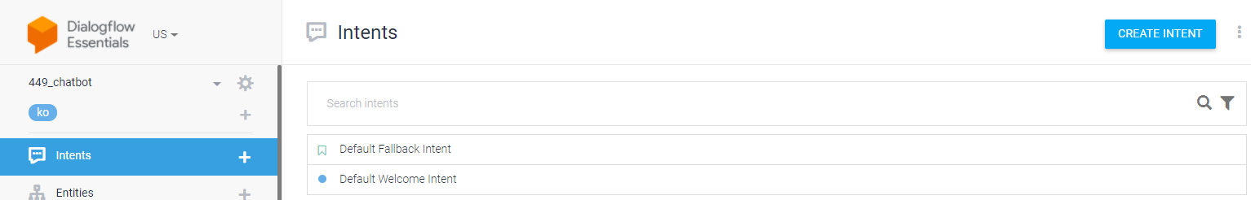
Dialogflow
Notes:
이제부터 본격적인 챗봇을 설정하는 단계입니다.
챗봇을 설정할 때에는 공통적으로 쓰이는 용어가 있습니다.
그 중 하나가 인텐트라는 것인데요.
인텐트는 사용자가 입력한 대화의 의도를 파악하는 데 쓰입니다.
챗봇의 행동 단위라고 볼 수 있는데요.
예를 들어 ‘소리가 너무 작아’ 라는 대화는 ‘볼륨을 높여라’ 라는 의도로 파악하게 되고 소리를 올리는 행동을 정하게 되는 것입니다.
또한 ‘소리가 너무 작아’ 말고도 ‘잘 안들리는데?’ ‘볼륨좀 올려줄래?’ 라는 여러 문장으로 볼륨을 높이라는 의도를 가르쳐야 하는 겁니다.
10개의 의도를 파악하기 위해서는 각각의 의도에 여러가지 문장으로 챗봇을 가르쳐줘야 겠죠.
챗봇을 생성하면 다음과 같이 두 가지의 인텐트가 미리 생성되어 있는데
첫 번째는 챗봇이 대화의 이해가 안 될 경우, 두 번째는 대화 시작 시의 인사 문구가 디폴트로 들어가 있습니다
이제 이 버튼을 눌러 인텐트를 새로 생성해보려고 합니다.

Slide 9
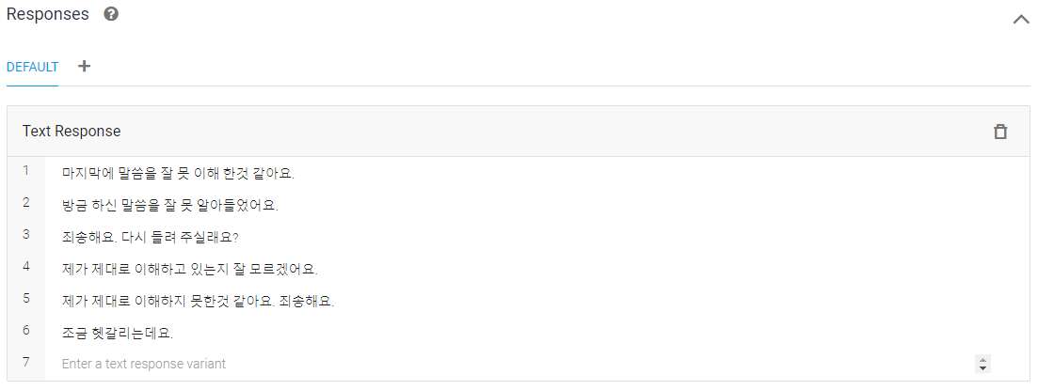
Dialogflow
Notes:
본격적으로 인텐트를 만들기 전에 간단히 미리 생성된 인텐트들을 설명드리자면
첫번째 인텐트는 챗봇이 대화를 이해하지 못할 때, 나오는 반응만 들어있습니다.
이 반응은 특정한 엔티티가 존재하지 않아 무작위로 나오게 됩니다.

Slide 10
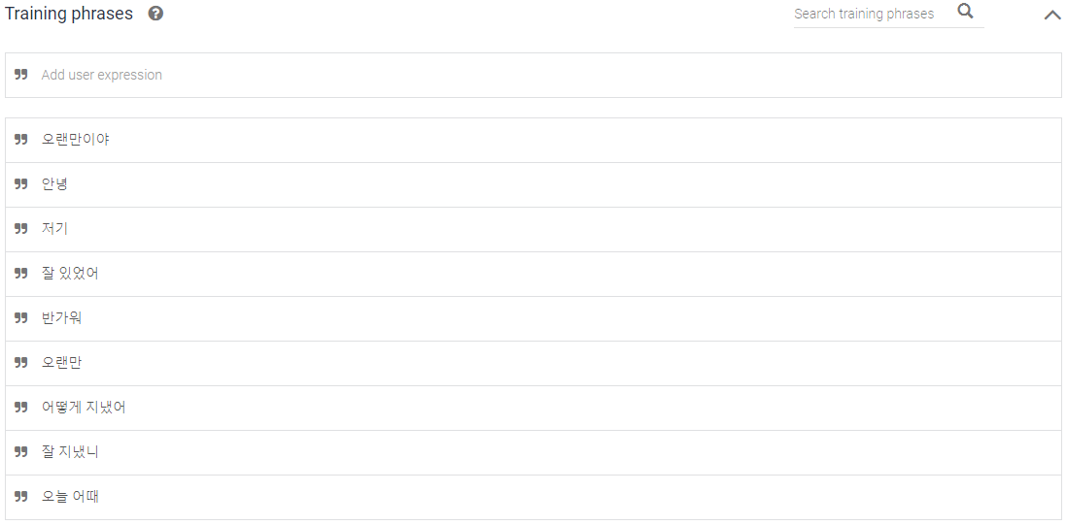
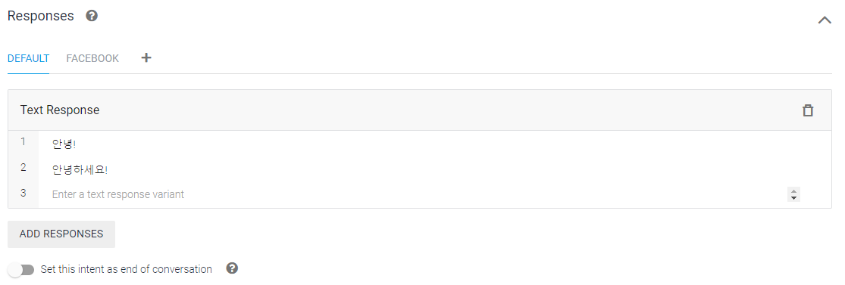
Dialogflow
Notes:
두 번째는 사용자로부터 저러한 대화가 들어오면 반응을 할 데이터를 가지고 있습니다.

Slide 11
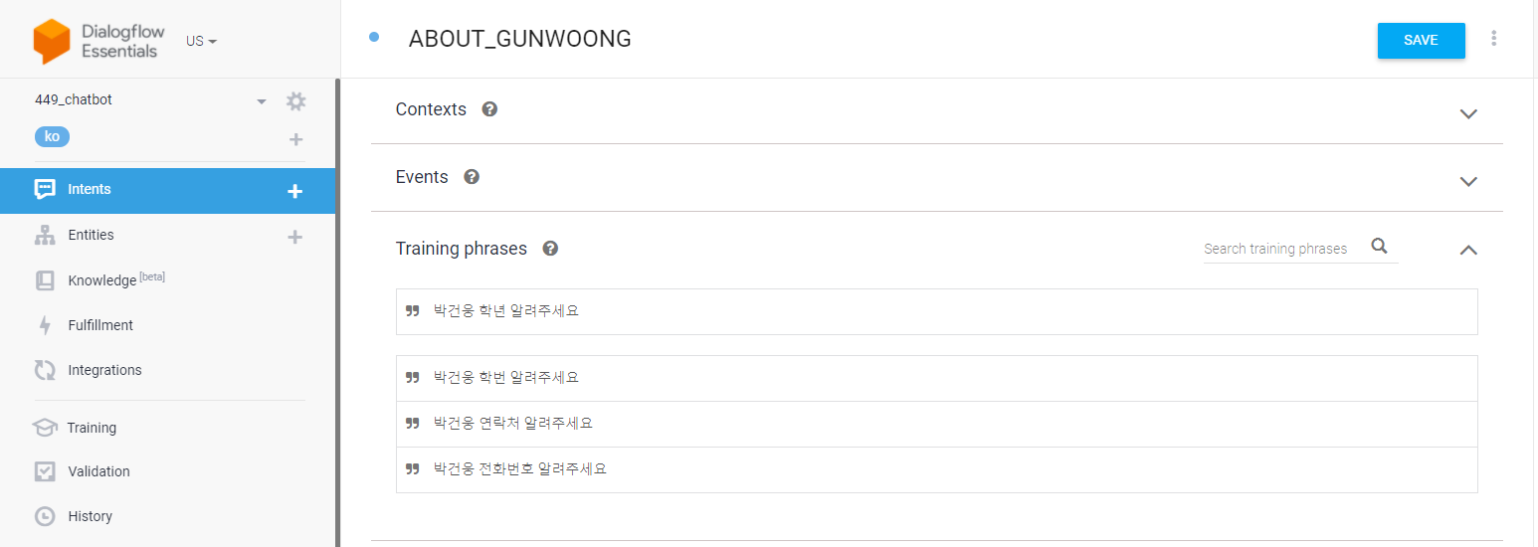
Dialogflow
Notes:
이제부터 새로운 인텐트를 생성해 보겠습니다.
상단의 이름을 ABOUT_GUNWOONG 이라고 설정하였습니다.
가장 먼저 해야하는 작업은 Training Phrases 입니다.
챗봇으로 들어올 대화의 문구를 예상하여 미리 입력해두는 작업인데요.
이 칸에 질문을 입력하고 엔터를 해 추가해줄 수 있습니다.
다음으로는 Entitiy를 설정해줘야하는데요.
Entity는 대화의 구성 요소중 특정 명사나 중요한 정보와 같은 것을 개체로 등록시켜주는 것입니다.
예를 들어 ‘오늘 날씨가 어때?’ 라는 질문에서 날씨가 엔티티로 등록이 되어있을 경우 날씨를 묻는 의도를 파악할 수 있습니다.
이를 기반으로 챗봇이 대화의 흐름을 파악하는 지표가 되는 것입니다.
미리 디폴트로 설정된 엔티티들이 많이 있었지만, 저에게 필요한 엔티티가 없어서 직접 추가해 봤습니다.
Entities 라는 버튼을 눌러 개체를 직접 추가할 수 있습니다.

Slide 12
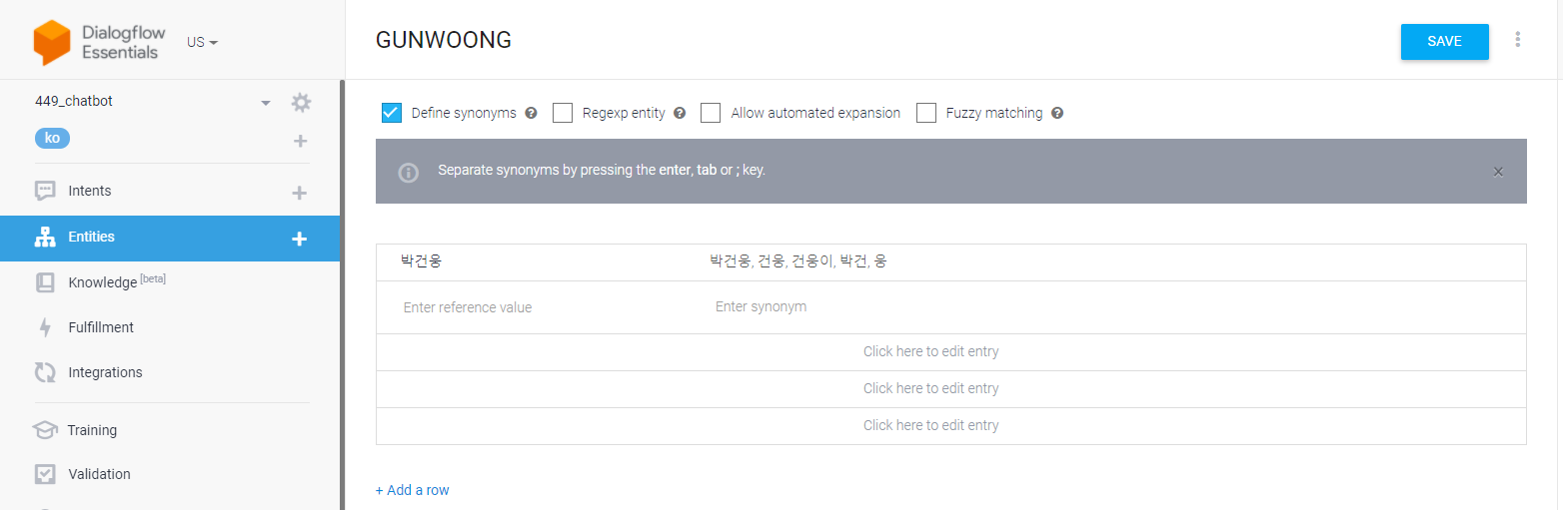
Dialogflow
Notes:
저는 GUNWOONG 이라는 개체를 만들었고
개체에 예상되는 키워드를 적을 수 있습니다.
키워드에 대한 유사어를 의미하는 것도 추가로 등록할 수 있습니다.
지금은 제 이름으로 정의했지만
고객문의를 키워드로 등록한다면, 고겍문의등 오타가 날 수 있거나
고객질문, 고객인포 등 유사어에 미리 예외처리를 해둘 수 있습니다

Slide 13
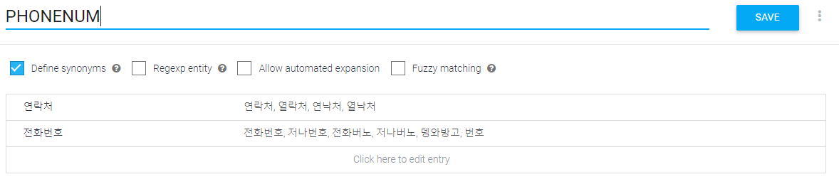
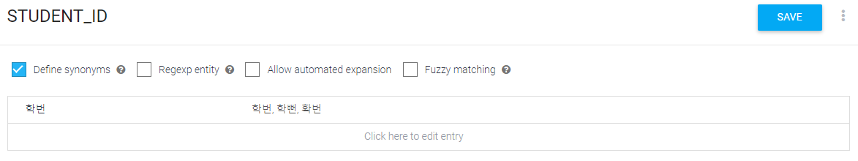
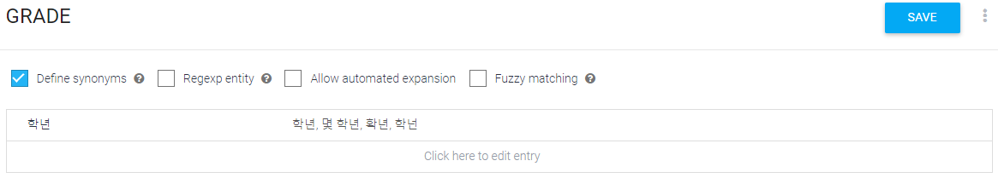
Dialogflow
Notes:
제 이름 말고도 여러가지 추가해봤습니다.
PHONENUM은 연락처나 전화번호
STUDENT_ID는 학번
GRADE는 학년에 대해 설정했습니다.

Slide 14
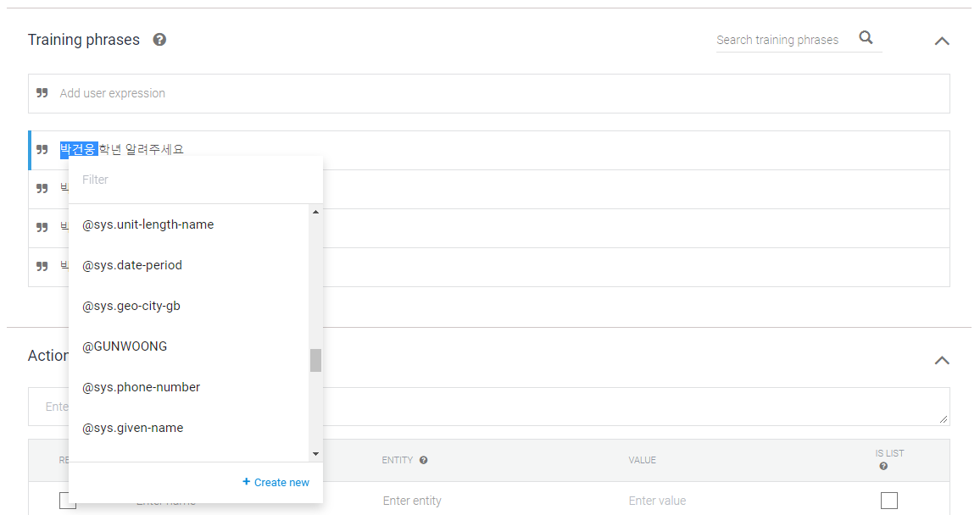
computed & watch
Notes:
다시 Intent의 Training Phrases로 돌아와 등록된 문장에 특정 단어에 드래그 하여 개체를 지정해 줄 수 있습니다.
지금 보시면 제 이름을 드래그하여 GUNWOONG이라는 방금 설정한 개체를 등록시키는 것을 볼 수 있습니다.
다른 키워드들에도 이런 라벨링을 할 수 있습니다.

Slide 15
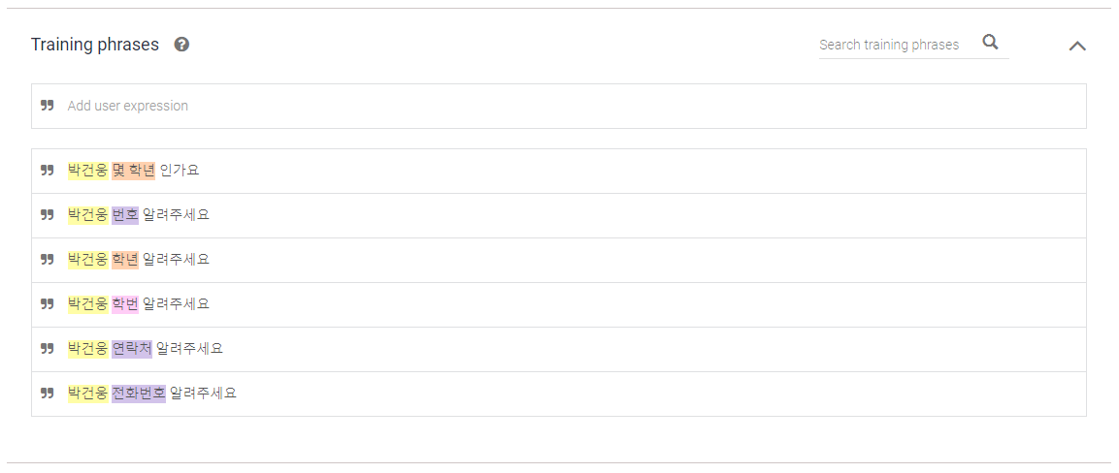
Dialogflow
Notes:
지정이 완료되면 저렇게 음영이 생기게 됩니다.
이런식으로 엔티티들을 지정해두면 나중에 문장을 추가할 때, 알아서 라벨링이 된 상태로 추가가 됩니다.
만약에 먼저 엔티티스를 설정하고 Training phrases로 미리 들어올 말을 등록하면
더 편리하게 할 수 있겠죠.
제가 직접 만드는 엔티티 즉 개체 말고도 기본적으로 들어가 있는 개체등이 미리 존재합니다.
둘 이라고 하면 넘버로 등록되거나 성별이 라고 하면 사람 이름으로 판단하기도 합니다.

Slide 16
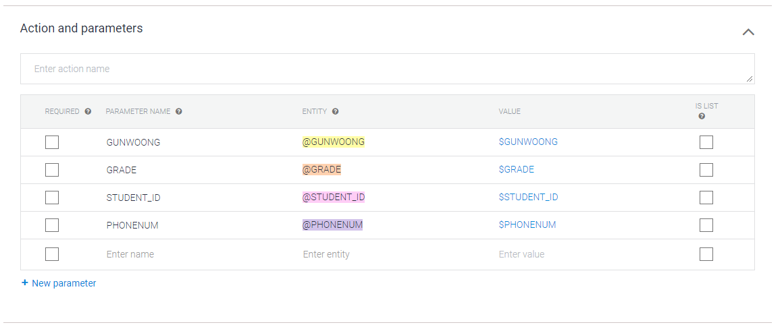
Dialogflow
Notes:
이제 Action과 Parameter를 등록해야합니다.
이 기능은 챗봇과의 대화에서 필요한 필수 파라미터와 정보를 등록하는 절차입니다.
만약 사용자가 ‘연락처를 알려주세요’ 라고 입력하면 ‘누구의 연락처요?’ 라고 액션을 취할 수 있게 하는 기능입니다.
이 기능을 활성시키기 위해 REQUIRED를 클릭하면

Slide 17
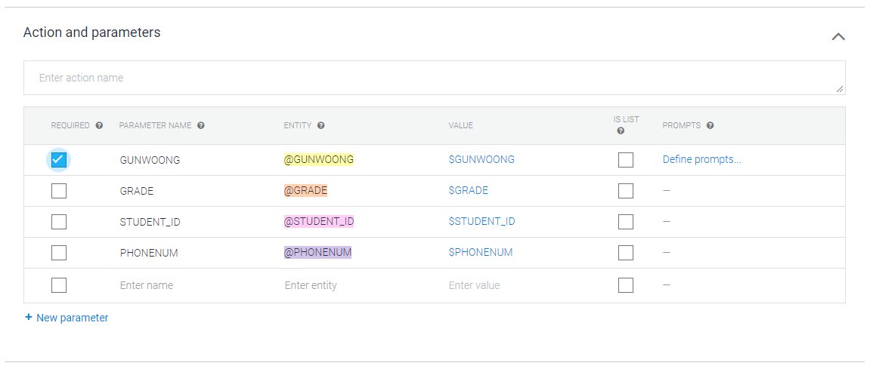
Dialogflow
Notes:
사용자가 필수 값을 입력하지 않았을 때 대화에 노출시킬 문구를 입력할 수 있는데 여기서 필수 값은 ‘박건웅’이 되겠죠.
우측에 Define prompts를 클릭하면 문구를 등록할 수 있습니다.

Slide 18
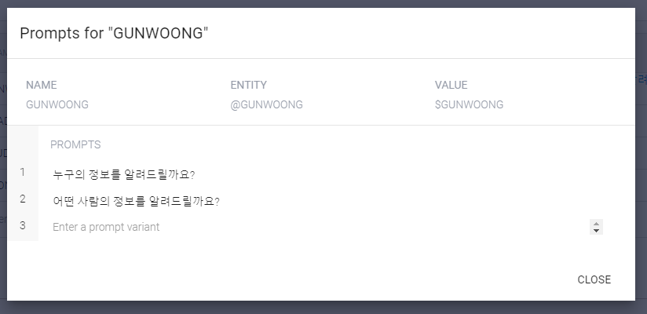
Dialogflow
Notes:
프롬프트 창에는 이처럼 질문을 등록할 수 있습니다.
필수값인 제 이름이 빠졌을 때 챗봇이 우리에게 되묻는 질문이 되겠죠
만약 필수 값인 박건웅이나, 건웅과 같은 값을 사용자가 입력하면 아까 엔티티로 설정한 @GUNWOONG에 해당 파라미터가 저장되고 챗봇은 필수 값을 입력한 것으로 인식하고 넘어갑니다.

Slide 19
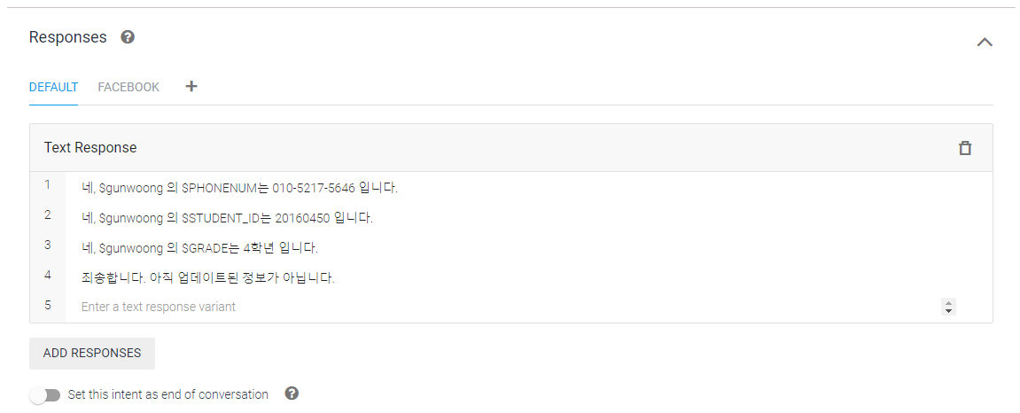
Dialogflow
Notes:
마지막으로는
챗봇의 응답을 지정해줘야합니다.
사용자가 입력한 정보를 기반으로 해당 정보가 들어있는 질문에 대한 답을 할 수 있습니다.
예를 들어 제 이름과 ‘전화번호‘ 라는 말이 있으면 첫 번째 답으로 대답을 하게 되는겁니다.

Slide 20





페이스북 메신저 연동
Notes:
이로써 정말 정말 간단한 챗봇을 구현해봤습니다.
구글에서 찾아보니 더 다양한 방법으로 조건을 나누고 더 복잡하고 기능이 좋은 챗봇을 구현할 수 있다고 합니다.
다만 시간이 많이 걸리게 되겠죠.
그럼 이제 이 챗봇을 실용적으로 사용할 수 있도록 웹에 적용시켜보도록 하겠습니다.
웹에 적용 할 때, 페이스북 메신저를 플랫폼으로 활용하려고 합니다.
이 후, Vue.js로 구현한 웹에 적용시켜보도록 하겠습니다.
지금부터는 페이스북 디벨로퍼에 연동하는 부분입니다.
연동하는 부분이 복잡하고 구글에 검색해도 잘 나오지않아 나중에 깃헙에서 이 피피티를 볼 후배들을 위해 세세히 남겨둔점 양해바랍니다..

Slide 21
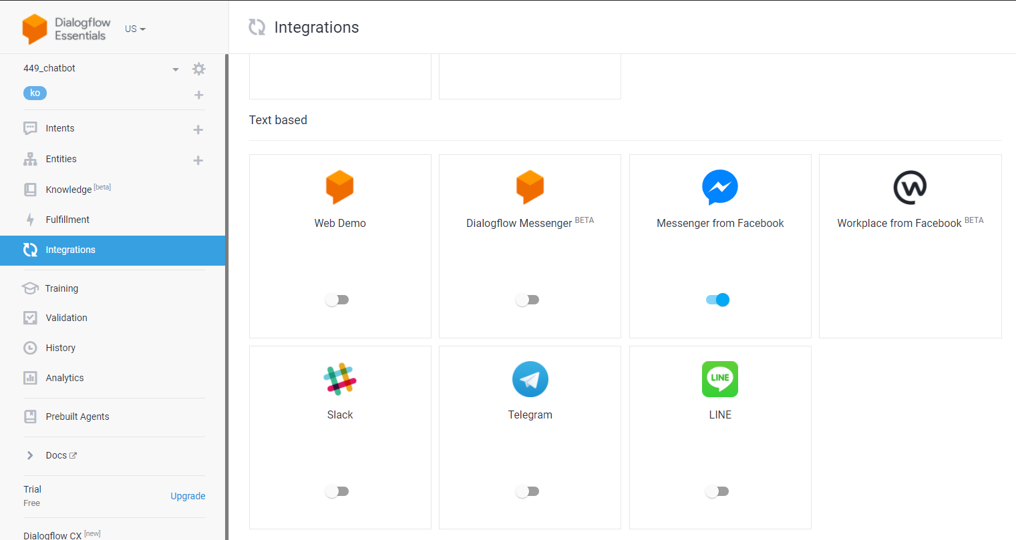
페이스북 메신저 연동
Notes:
사이드 바에서 Intergrations을 클릭하시면 여러가지 연동할 플랫폼을 선택할 수 있습니다.
여기서 저희는 페이스북 메신저를 활용하기 때문에 이 버튼을 클릭해 활성화를 해야 합니다.

Slide 22
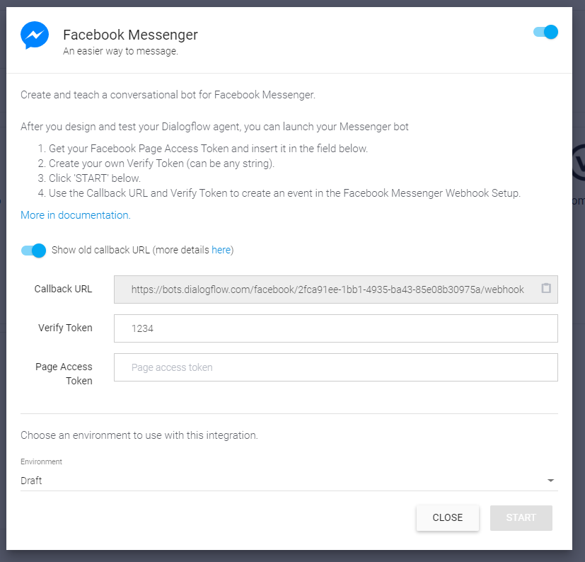
페이스북 메신저 연동
Notes:
활성화를 하면 다이얼로그가 뜨게 되는데 각각 적절한 값을 설정하고 입력하여야 페이스북 페이지와 연동이 되게 됩니다.
콜백 URL은 자동으로 설정되는 값이고
Verify Token은 본인이 확인 가능한 임시 토큰을 입력하면 됩니다.
Page Access Token은 나중에 Facebook Developer에서 지급받을 토큰을 작성하면 정상적으로 연결이 되게 됩니다.

Slide 23
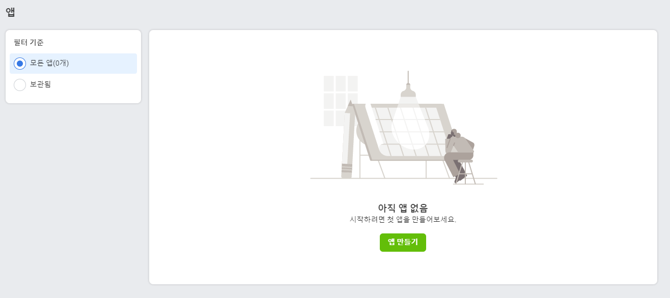
페이스북 메신저 연동
Notes:
우선 Facebook Devloper 홈페이지에 들어가 로그인을 한 후 앱을 만듭니다.

Slide 24
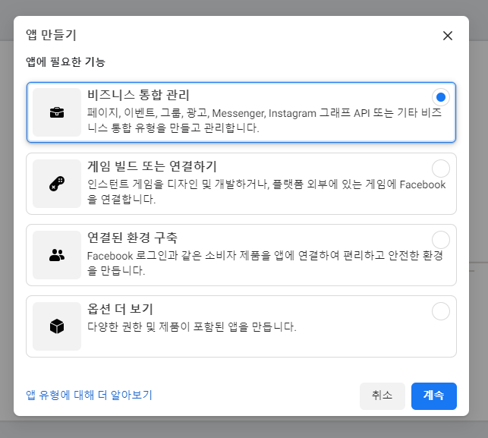
페이스북 메신저 연동
Notes:
비즈니스 통합 관리로 선택하고

Slide 25
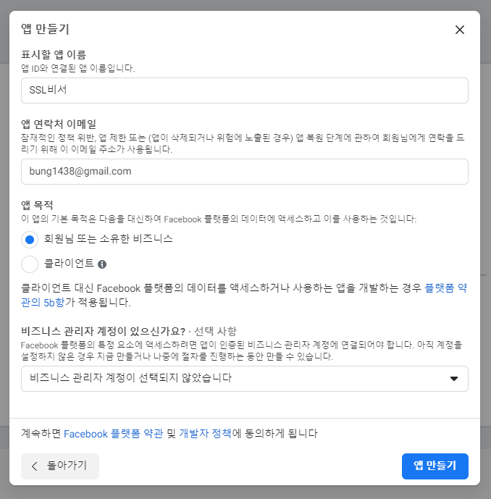
페이스북 메신저 연동
Notes:
이름과 목적등을 선택하면 앱이 생성이 됩니다.

Slide 26
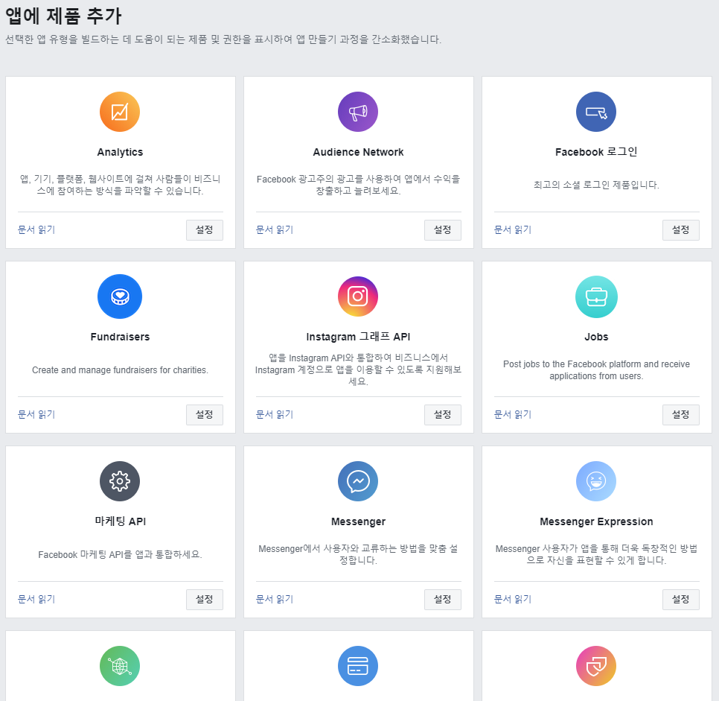
페이스북 메신저 연동
Notes:
그 후 앱에 메신저를 설정해주시면 됩니다.

Slide 27
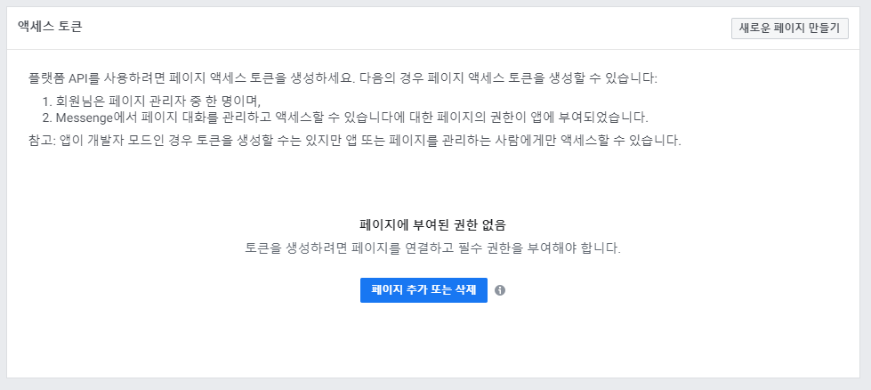
페이스북 메신저 연동
Notes:
그 다음 아까 설명드린 Access Token을 받기 위해 페이지 추가 버튼을 누릅니다.
저는 미리 페이스북 페이지를 만들어뒀습니다.
여기서 제가 미리 만들어둔 페이지를 추가하면

Slide 28
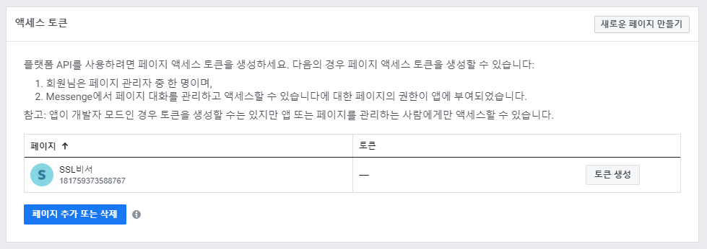
페이스북 메신저 연동
Notes:
해당 페이지에 대한 액세스 토큰을 생성할 수 있습니다.

Slide 29
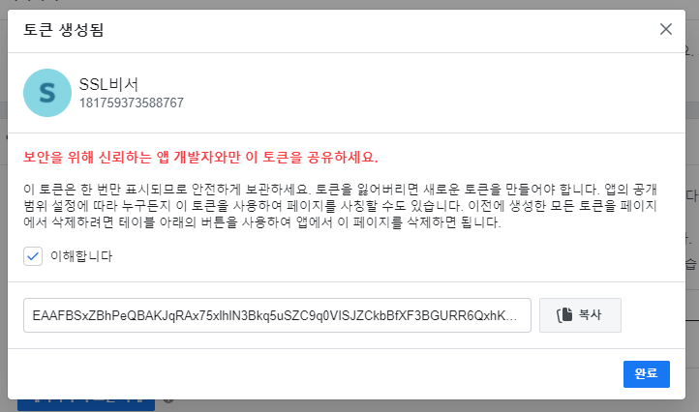
페이스북 메신저 연동
Notes:
이 엑세스 토큰은 아까 보여드렸던 다이얼로그에서 입력해주어야 할 Page Access Token으로 복사하여서

Slide 30
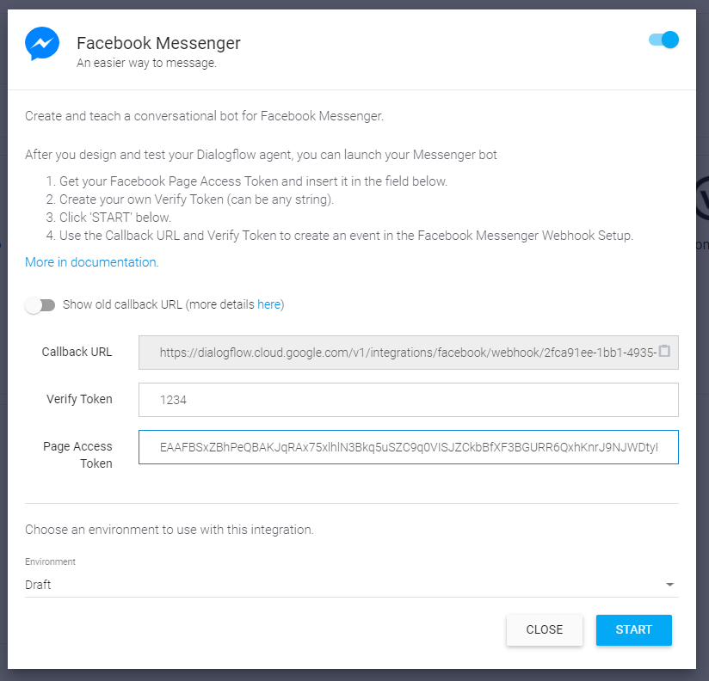
페이스북 메신저 연동
Notes:
가져다 붙인 후 start 버튼을 누르면 1차적으로 완성이 되고

Slide 31
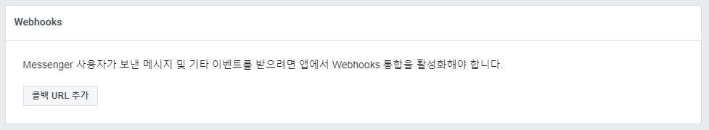
페이스북 메신저 연동
Notes:
다시 페이스북 디벨로퍼 페이지에 콜백 URL을 추가 버튼을 누른 후

Slide 32
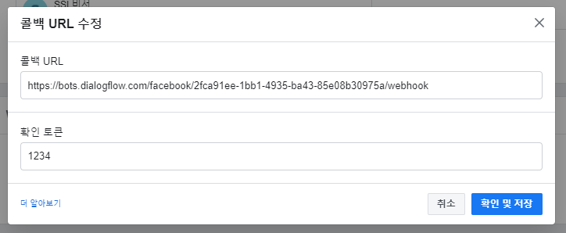
페이스북 메신저 연동
Notes:
Callback URL과 Vurify Token을 아까 본 다이얼로그 창에서 등록해주시면 챗봇과 페이스북 페이지가 연동이 끝나게 됩니다.

Slide 33
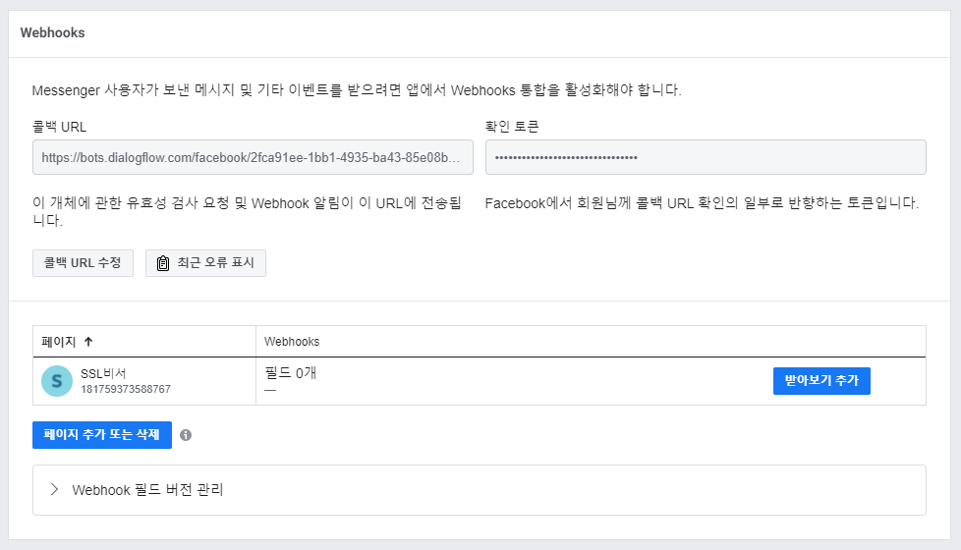
페이스북 메신저 연동
Notes:
마지막으로 다시 디벨로퍼 페이지로 와 받아보기 추가를 눌러서

Slide 34
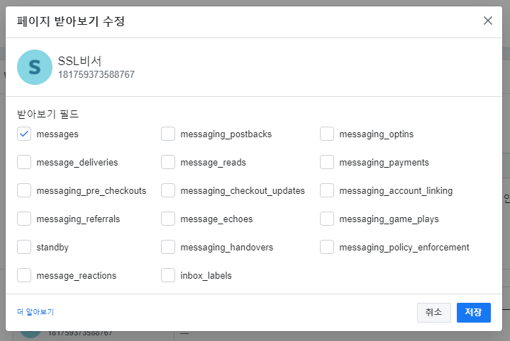
페이스북 메신저 연동
Notes:
Messages를 체크하면 이로써 dialog flow와 facebook messanger의 연동이 완벽하게 끝나게 됩니다.

Slide 35
프로젝트에 적용
Vue Fb Customer Chat
Notes:
페이스북에서 이 챗봇을 사용할 수 있도록 자체적으로 코드를 제공합니다.
하지만 이 코드는 상당히 제한적이여서 Vue.js와 React와 같은 프레임워크에서는 사용이 불가능합니다.
스크립트 태그로 코드가 주어진다고 보시면 됩니다.
따라서 이를 가능하게 하려면 유용한 npm 모듈을 설치해줘야합니다.
NPM이란 node package manager 의 약자로 node.js를 설치하면 사용할 수 있는 것입니다.
각종 유용한 라이브러리나 코드 패키지들이 존재하고 그 패키지를 다운로드 받아 사용할 수 있습니다.
좀 더 쉽게 말하자면 npm은 Node.js 생태계의 앱스토어나 플레이스토어 역할을 한다고 보시면 됩니다.
그래서 이 NPM에서 Vue Fb Customer Chat 이라는 모듈을 설치하시면 Vue로 개발한 웹에서 챗봇을 이용할 수 있게됩니다.

Slide 36
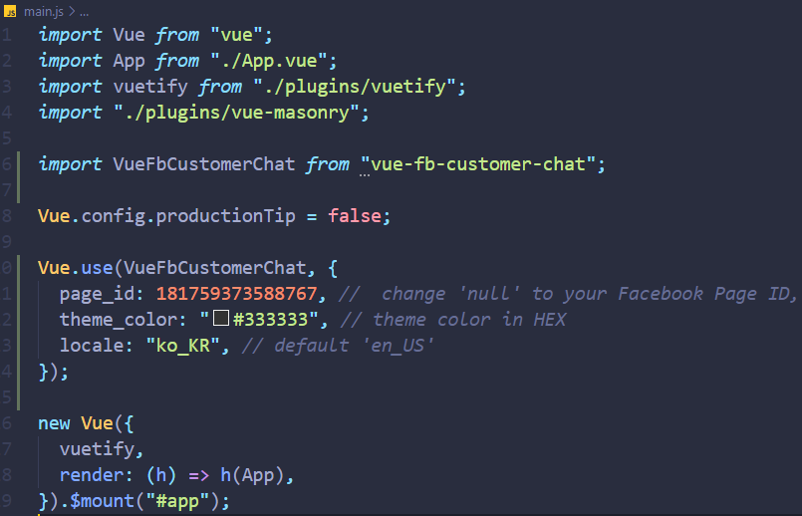
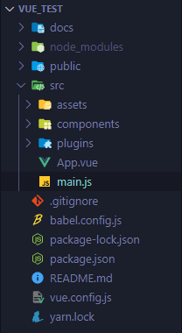
프로젝트에 적용
Notes:
모듈을 설치한 후 사용법에 따라 해당 코드를 Vue프로젝트 폴더 내 main.js 파일에 적어두면 됩니다.
Main.js 파일은 가장 먼저 실행되는 자바스크립트 파일로 Vue 인스턴스를 생성하는 역할을 한다고 보시면 됩니다.
저 코드를 작성하고 웹을 빌드해보면

Slide 37
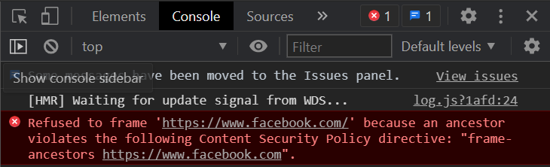
프로젝트에 적용
Notes:
웹 페이지는 출력되지만 원하는 챗봇 플로팅 버튼은 나오지 않고 다음과 같은 에러가 출력됩니다.
찾아보니 이는 Facebook SDK가 HTTPS 프로토콜이 아니면 보안 정책상 실행되지 않게 되어 있다고 합니다.
도메인이 로컬이거나 개발환경일 경우 이러한 에러가 출력되고 우리가 원하는 챗봇은 보이지 않는다고 합니다.
따라서 번거롭더라도 HTTPS를 지원하는 주소로 호스팅을 해야 챗봇을 볼 수 있게 됩니다.
가장 간단해보이는 방법으로 GitHub에서 제공하는 GitHub Pages 서비스를 통해 호스팅을 진행해야 합니다.

Slide 38
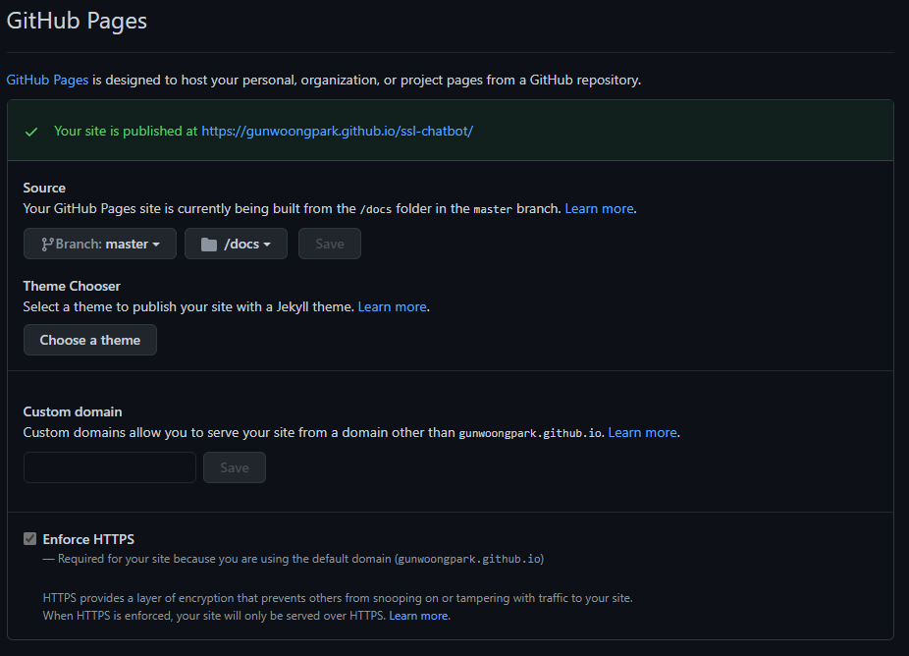
GitHub Pages
Notes:
적절한 레포지토리를 생성한 후 세팅에서 다음과 빌드된 파일들이 들어있을 폴더명을 docs로 설정하면
Master 브렌치에서 docs 폴더 내부의 파일을 웹에 띄우는 옵션이 설정 되게 됩니다.

Slide 39
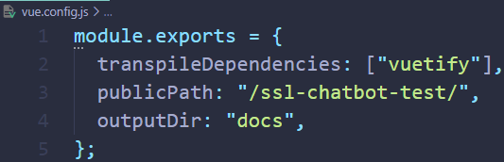
GitHub Pages
저장소 이름
빌드된 파일이 들어갈 폴더
Notes:
이 후 프로젝트로 돌아가 config파일에서 빌드된 파일이 들어갈 폴더와 도메인 경로를 레포지토리 이름으로 설정해주면

Slide 40
GitHub Pages
https://gunwoongPark.github.io/ssl-chatbot-test/
내 깃헙 계정
레포지토리 이름
Notes:
이러한 주소를 가지는 페이지가 호스팅 됩니다.
많은 개발자분들이 이 GitHub Pages를 사용하여 블로그등을 포스팅하는 데 사용하여 상당히 유용하게 쓰입니다.
당장 코딩을 하다 막혀 구글링을 하여 나오는 블로그의 대부분의 개발자 블로그가 GitHub Pages로 호스팅 되어있습니다.
저도 지금 깃헙 블로그도 존재하고, 리액트로 만든 웹 포트폴리오도 Github Pages로 호스팅 되어 있습니다.
아무튼 HTTPS를 지원하는 주소가 나왔으니 이 도메인을 만들어둔 페이스북 페이지의 화이트리스트로 추가하면 챗봇 기능이 삽입된 웹이 만들어집니다.

Slide 41
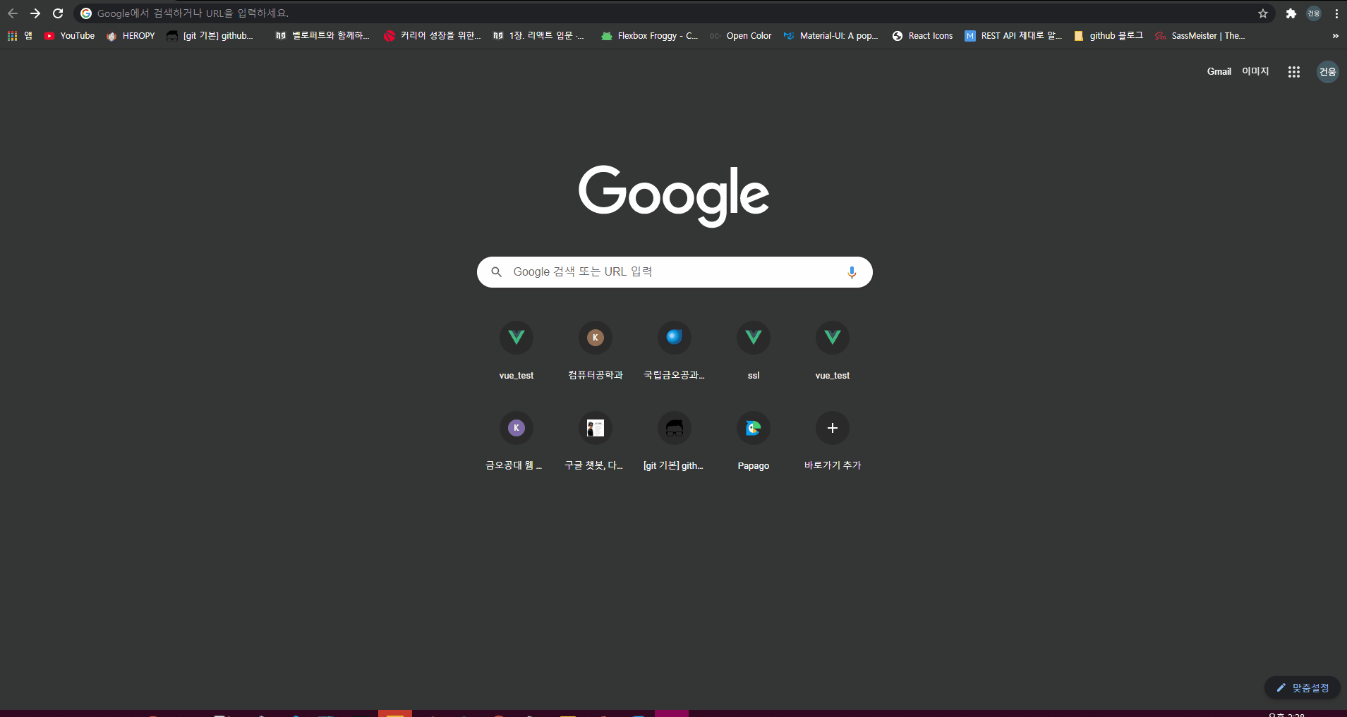
Notes:
결과를 보시죠
더 복잡하게 노가다를 거친다면 김혜진의 학번과 학년을 알려줘 라고도 가능하겠죠
지금은 간단하게 저에 대해서만 그것다 하나의 질문에 대답할 수 있게끔만 만들어 봤습니다.

Slide 42

QnA

Slide 43
Thank you

